Slide 1

IL MOVIMENTO PER STARE BENE
Dr.ssa Paola Colussi
Responsabile del Servizio di Promozione ed Educazione alla Salute
Notes:
1

Slide 2

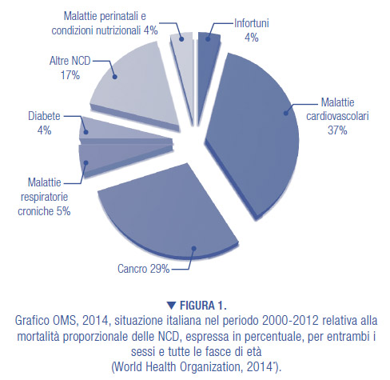
Mortalità in Italia delle malattie non trasmissibili
Malattie non trasmissibili (NCDs):
malattie cardiovascolari
tumori
diabete mellito
malattie respiratori croniche
75%
World Health Organization, 2014.

Slide 3
Fattori che maggiormente contribuiscono alle malattie cronico degenerative
Cause di morte:
Malattie cardiache
Cancro
Ictus
Incidenti
Polmoniti
BCPO
Diabete mellito
Contributo dei fattori:
Stili di vita / Genetici / Ambiente
Genetici / Stili di vita / Ambiente
3. Stili di vita / Genetici / Ambiente
4. Stili di vita / Ambiente
5. Stili di vita / Ambiente
6. Stili di vita / Ambiente
7. Genetici / Stili di vita
Notes:
3

Slide 4




benessere
promozione dell’attività fisica
promozione di comportamenti alimentari salutari
lotta all’abuso di alcol
lotta al tabagismo
Notes:
4

Slide 5
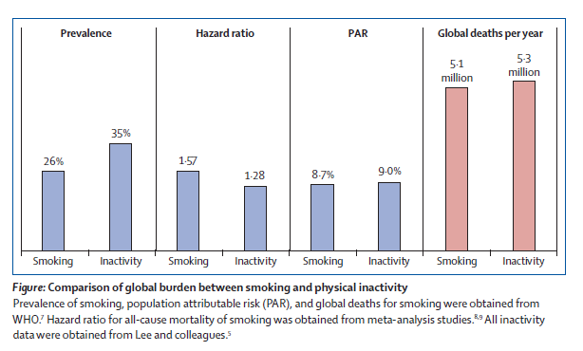
La mancanza di attivita’ fisica: un fattore di rischio paragonabile al fumo
The Lancet, 2012
http://dx.doi.org/10.1016/
S0140-6736(12)61031-9

Slide 6
Fattori di rischio graduatoria di priorità
Fonte: Stefania Salmaso, presentazione orale, Convegno nazionale Guadagnare Salute, Venezia, 2012
Metodi da: Simoes EJ, Mariotti S, Rossi A, Heim A, Lobello F, Mokdad AH, Scafato E., Int J Public Health, 2012

Slide 7
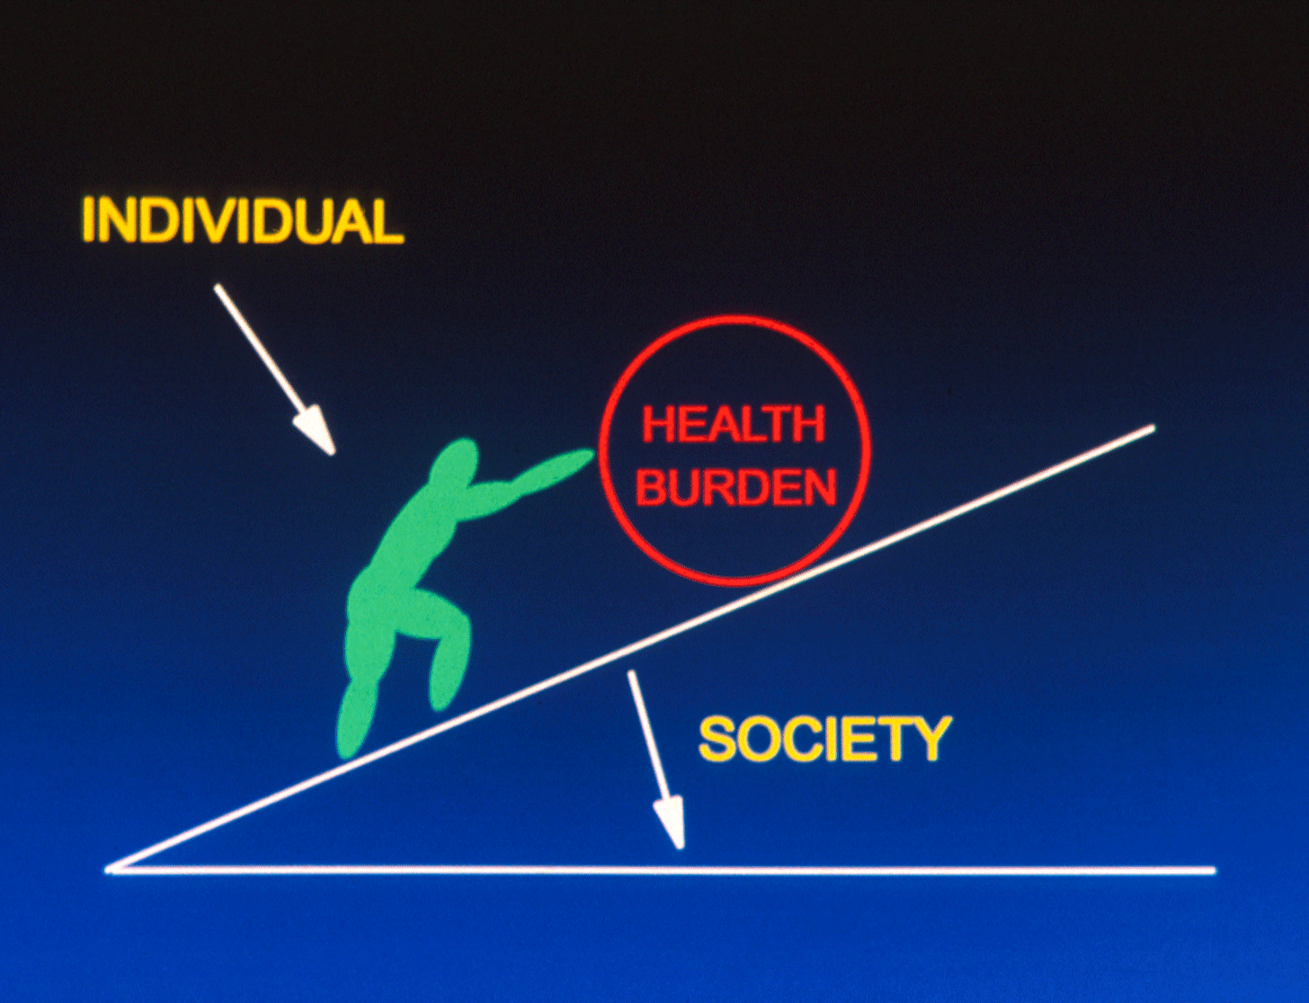

Agire su comunità e ambiente per rendere facili le scelte
Responsabilità
Scelte
di salute
Comunità
Ambiente
Guadagnare salute
Rendere facili le scelte salutari

Slide 8
STRATEGIA SULL’ATTIVITÀ FISICA DELL’OMS 2020
per LA REGIONE EUROPEA
contrasto delle malattie croniche non trasmissibili

Slide 9

ambiente

Slide 10
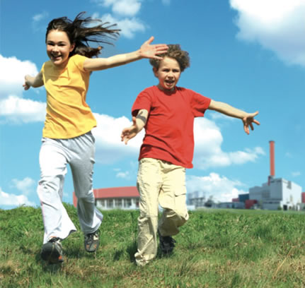
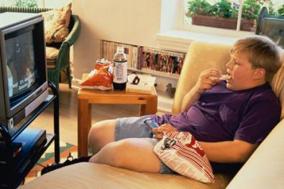

Livelli non adeguati (OMS) di attività fisica in età scolare
La situazione attuale
80% bambini di 8-9 anni
66% bambini e adolescenti 13-15 anni
(dati OKKIO 2014 e HBSC 2014)
Stato nutrizionale dei bambini
in età scolare
20,9 % è in sovrappeso
10,8 % è obeso

Slide 11
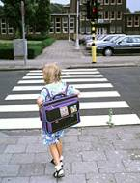
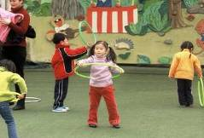
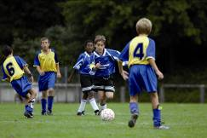
Bambini e giovani di età 5-17
Almeno 60 minuti di attività fisica quotidiana di intensità da moderata a vigorosa
> 60 minuti forniscono benefici aggiuntivi alla salute
Dovrebbe:
  essere soprattutto attività aerobica
  includere attività di intensità vigorosa
  Includere attività che rinforzano i muscoli e sostengono la salute delle ossa almeno 3 volte a settimana.
Notes:
In order to improve cardiorespiratory and muscular fitness, bone health, and reduce the risk of NCDs.

Slide 12

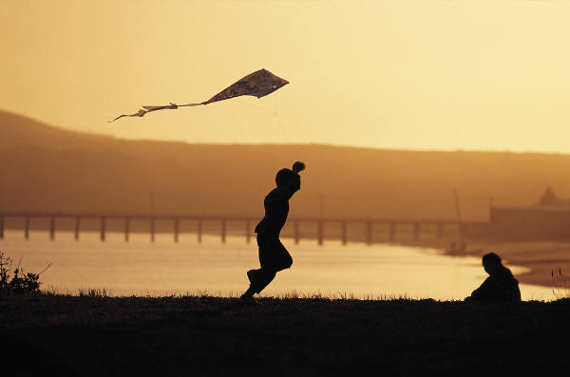

incoraggiare i bambini
a muoversi per …
apprendere e sviluppare le competenze motorie
sviluppare la coordinazione
conoscere il proprio corpo
raggiungere il giusto peso
rafforzare le ossa e i muscoli
rinforzare l’autostima
sviluppare la curiosità di fare attività nuove e stimolanti
apprendere e sviluppare la capacità a relazionarsi con gli altri
sviluppare l’intelligenza, la memoria, la vista e il linguaggio
apprendere un’abitudine SANA
per tutta la vita

Slide 13



...come costruire una casa
intellettivi
migliora la capacità di attenzione e di concentrazione
migliora l’apprendimento
migliora la capacità di pianificare e di problem solving
migliora la gestione delle proprie difficoltà se presente l’iperattività
emozionali
rinforza l’autostima
aumenta l’autonomia
fa sentire meglio
sviluppa la curiosità di fare attività nuove e stimolanti
insegna a gestire lo stress e le emozioni
insegna il concetto di impegno
sociali
fa apprendere e sviluppare la capacità di relazionarsi con gli altri (bambini ed adulti)
aiuta ad acquisire il rispetto delle regole
aiuta a migliorare la relazione bambini-genitori
aiuta a prevenire i comportamenti a rischio (tabacco, droghe, gravidanze precoci...) e antisociali ( bullismo, atti vandalici....)
incoraggia verso atteggiamenti sociali
Notes:
13

Slide 14
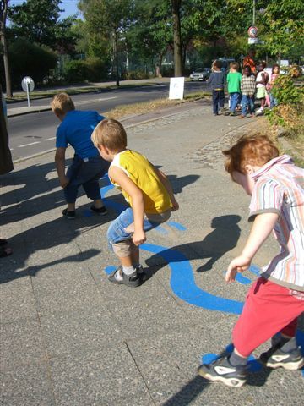
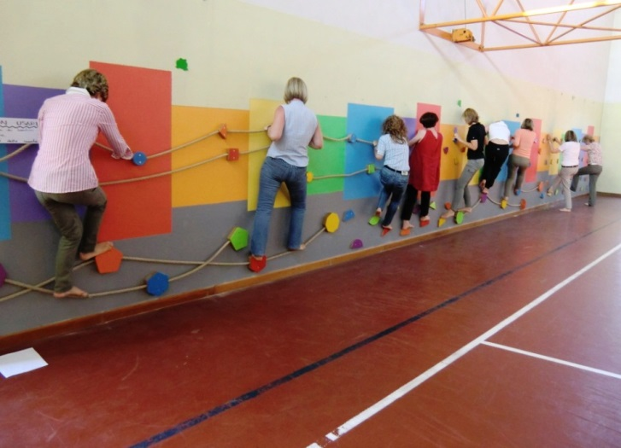
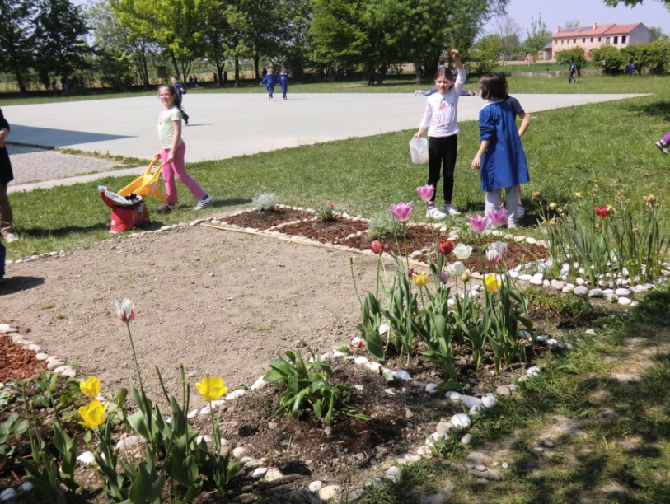
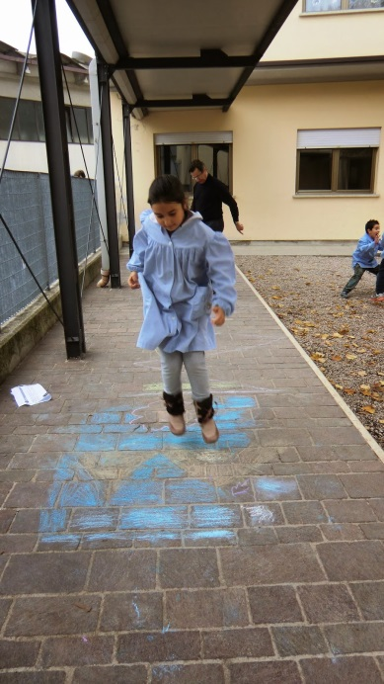
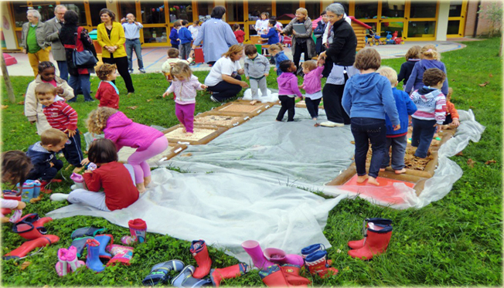
Se l’ambiente favorisce il movimento…
… i bambini si muovono

Slide 15
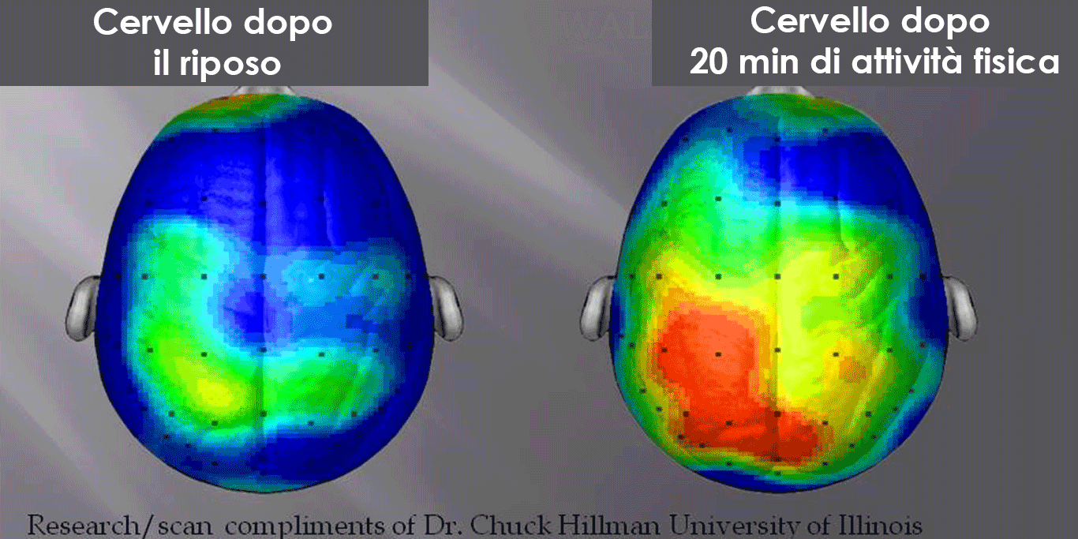
Le pause attive a scuola
il cervello funziona in modo migliore se...
Area rossa = molto attiva
Area blu = per niente attiva
I bambini attivi imparano meglio
http://activelivingresearch.org/blog/2015/01/infographic-active-kids-learn-better

Slide 16
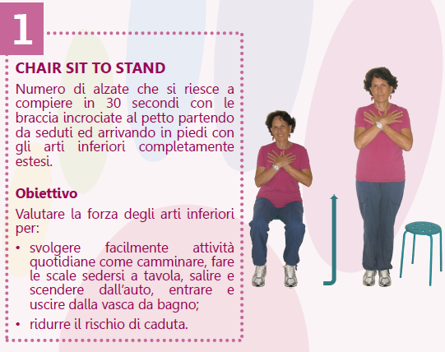
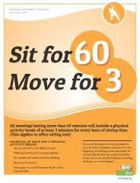
3 for move

Slide 17
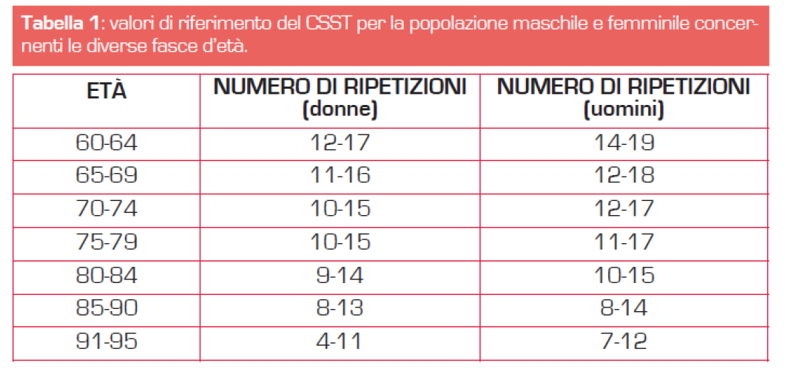
Chair sit to stand test

Slide 18

Importantissimo
Obiettivo di salute: il rendimento scolastico,
Le attività della sanità in un’alleanza con la scuola, per migliorare la salute delle persone, devono avere come obiettivo il miglioramento del rendimento scolastico
Interventi che non migliorano
il rendimento scolastico ostacolano la scuola
e non fanno salute

Slide 19
..un investimento per il futuro
riduzione di 1/3
dei problemi
legati all’età
I figli di mamme attive
hanno il DOPPIO
di probabilità
di essere attivi
... diventeranno genitori ATTIVI
minor rischio
malattie
cronico-degenerative
meno
assenteismo
al lavoro
8%
guadagno
più alto
minore
spesa
sanitaria
meno fumo
meno droghe
15%
scolarità
più alta
Meno
obesi
40%
punteggio
più alto
ai test
Notes:
19

Slide 20



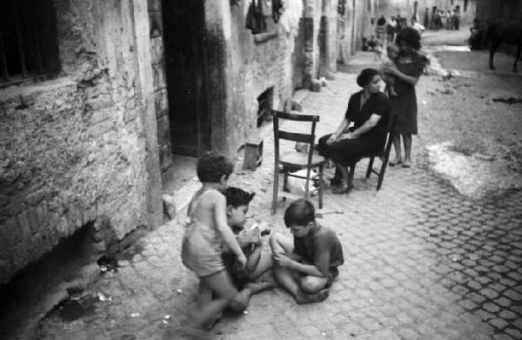



Ci vuole una comunità per MUOVERSI…
Scuola
Comune
Genitori
Associazioni
Sponsor
Responsabilità sociale d’impresa
Regione
Veneto
Dipartimento di
Prevenzione
Notes:
20

Slide 21
E’ POSSIBILE QUI REALIZZARE UN PEDIBUS/AMBIENTE CHE FAVORISCE IL MOVIMENTO? OPPURE NO?

Slide 22
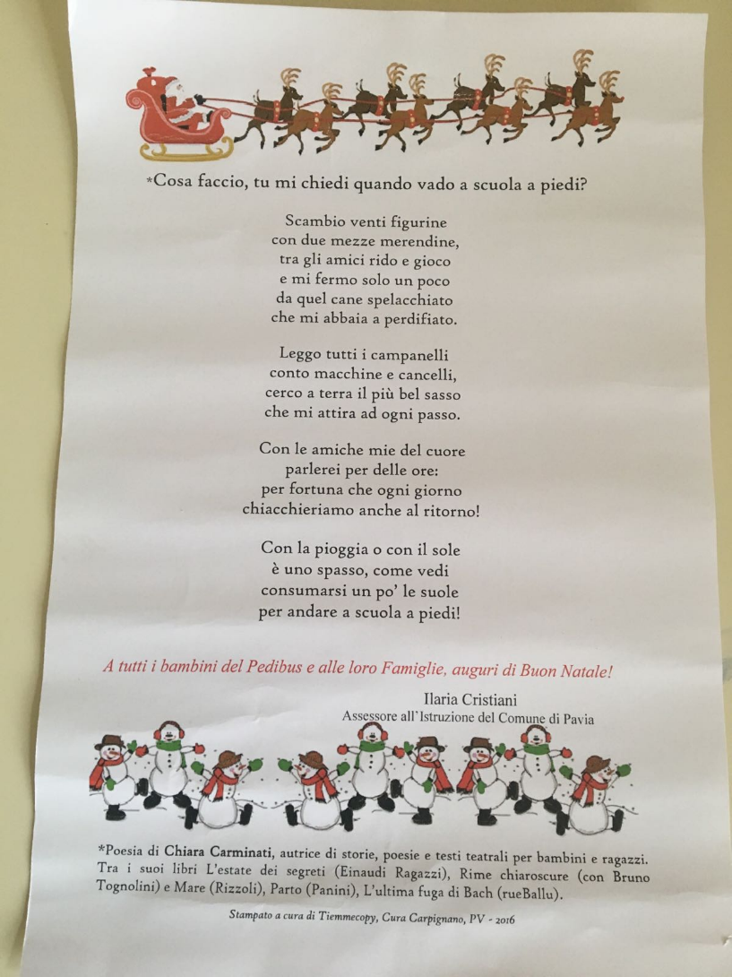

Slide 23
